Slide 1
Modulo 2 - Creare un piano strategico e costruire una funzione finanziaria per le imprese in fase iniziale: analisi dei bisogni, pianificazione finanziaria e gestione
GEINNOVA & EXEO LAB

Slide 2
Unità di Lavoro
Mappare i processi economici e finanziari dell'impresa sociale
Pianificazione e gestione finanziaria dell'impresa sociale innovazione e digitalizzazione dei processi finanziari

Slide 3
Metodologia e risultati di apprendimento
Obiettivo: | Criteri:
Fornire agli imprenditori sociali le competenze per creare un business plan e gestire i processi finanziari anche attraverso strumenti innovativi e digitali. | Capacità di comprendere il concetto di pianificazione di una strategia e delle risorse finanziarie da destinare in base agli obiettivi precedentemente fissati attraverso un modello di gestione innovativo.

Slide 4
Metodologia - EQF
Conoscenze: | Skills: | Competenze:
- Imparare a pianificare un'attività e a identificare gli obiettivi - Sapere esattamente come raggiungere gli obiettivi prefissati - Comprendere le differenze tra i diversi tipi di gestione finanziaria - Conoscere gli strumenti esatti che compongono la gestione finanziaria | - Definire e mettere a fuoco le idee, le strategie e la visione aziendale. - Identificare potenziali insidie e punti di forza - Pianificare strategie a breve e lungo termine - Acquisire una visione imprenditoriale concreta che possa garantire il successo dell'impresa sociale | - Adottare le misure specifiche necessarie per il successo delle idee imprenditoriali raggiungendo gli obiettivi a breve e a lungo termine. - Un management ben strutturato servirà per gestire ‘eventuali incertezza e concentrarsi sui punti di forza - Avere il controllo sul budget che fa acquisire ricchezza all'azienda

Slide 5
Metodologia - EQF
Conoscenze: | Skills: | Competenze:
- Capire come utilizzare efficacemente le risorse disponibili all'interno dell'organizzazione. - Saper calcolare i flussi di cassa, costruire un bilancio e controllare i profitti e le perdite dell'azienda. - Conoscere gli strumenti digitali per i processi finanziari | - Pianificare strategicamente le risorse finanziarie necessarie per l'impresa - Analisi di mercato e di fattibilità - Adattarsi alle situazioni mutevoli dell'impresa sociale e del contesto in cui opera attraverso capacità di problem solving. - Gestire in modo efficiente i flussi di cassa e di lavoro - Identificare le potenziali opportunità della gestione finanziaria digitalizzata | - Distribuire le risorse in modo da contribuire al raggiungimento degli obiettivi strategici. - Pensiero critico, logico e sistematico - Ridurre al minimo i rischi di insuccesso adattando metodi e strategie diversificati - Creare valore sociale perseguendo interessi comuni attraverso un modello di gestione innovativo

Slide 6
Mappare i processi economici e finanziari dell'impresa sociale
IL PROCESSO DI PIANIFICAZIONE AZIENDALE
1.1 Obiettivo della pianificazione e degli strumenti di gestione
1.2 Pianificare l'agenda tenendo conto delle priorità e delle esigenze interne
1.3 Articolazione della missione dell'impresa sociale
1.4 Delineare le azioni specifiche per il raggiungimento di obiettivi e finalità
1.5 Stabilire gli obiettivi per pianificare, misurare e migliorare le prestazioni
1.6 Eco-sistemi di supporto all'impresa sociale: mantenere una comunicazione efficace con gli stakeholder, i finanziatori o gli investitori, la comunità, il consiglio di amministrazione, i dipendenti e i volontari (rete)
1.7 Cos'è un business plan
2. L'EQUILIBRIO ECONOMICO DELL'IMPRESA SOCIALE
2.1 Caratteristiche e gestione degli obiettivi finanziari 2.2 Pianificare le risorse, i costi e i ricavi necessari
Indice

Slide 7
Pianificazione e gestione finanziaria dell'impresa sociale e innovazione e digitalizzazione dei processi finanziari
3. INTRODUZIONE ALLA GESTIONE FINANZIARIA
3.1 Cos'è la gestione finanziaria 3.2 Obiettivi 3.3 Elementi di gestione finanziaria
4. COMPONENTI DELLA GESTIONE FINANZIARIA - COSTRUIRE, LEGGERE E COMPRENDERE
4.1 Lo stato patrimoniale
4.2 Il conto economico
4.3 Il rendiconto finanziario
4.4 L'importanza degli indicatori di bilancio per i suddetti rendiconti ai fini del controllo e della gestione
5. AUTOMAZIONE E GESTIONE FINANZIARIA
5.1 Big Data per la gestione in tempo reale
5.2 Suggerimenti per gli strumenti
Indice

Slide 8
L'importanza della pianificazione
IL PROCESSO DI PIANIFICAZIONE AZIENDALE
1.1 Lo scopo degli strumenti di pianificazione e gestione
Una delle principali ragioni di successo delle imprese è la definizione dei propri obiettivi. Per raggiungere il successo è necessario:
Sapere chiaramente cosa si sta cercando;
Sviluppare un piano per raggiungerlo;
Concentrarsi, lavorare e impegnarsi per raggiungerlo

Slide 9
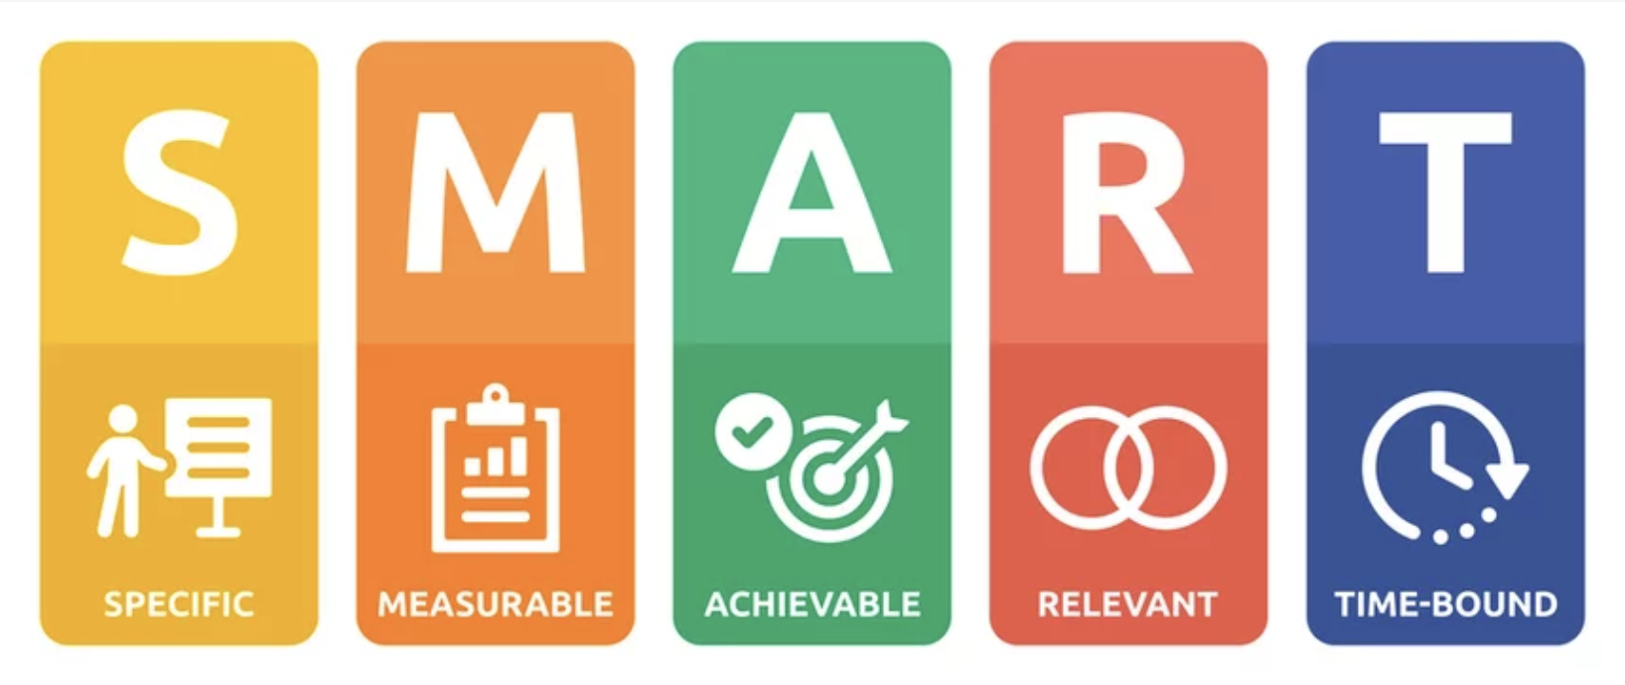
Per definire correttamente gli obiettivi, questi devono soddisfare una serie di caratteristiche. Gli obiettivi devono essere SMART
Specifici – dettagliati, mirati e ben definiti
Misurabili –per monitorare i progressi
Realizzabili (o concordati) – disponibilità delle risorse necessarie
Rilevanti (o realistici) – una chiara comprensione del modo in cui l'obiettivo, allineato con la strategia generale dell'organizzazione, può essere raggiunto
Limite di tempo – è necessario stabilire un periodo di tempo limitato

Slide 10
Metodologia di lavoro della gestione per obiettivi
La pianificazione è la funzione del management che prevede la definizione degli obiettivi e delle azioni da intraprendere per raggiungerli.
La pianificazione richiede che i manager siano consapevoli delle condizioni in cui versa la loro organizzazione e che possano prevederne le condizioni future.

Slide 11
Esistono diversi tipi di piani e di pianificazione:
Pianificazione strategica comporta l'analisi delle opportunità e delle minacce competitive, nonché dei punti di forza e di debolezza dell'organizzazione. Ha un orizzonte temporale lungo;
Pianificazione tattica è una pianificazione a medio termine (da uno a tre anni) che ha lo scopo di sviluppare mezzi relativamente concreti e specifici per attuare il piano strategico;
Pianificazione operativa è una pianificazione a breve termine (meno di un anno) che ha lo scopo di sviluppare azioni specifiche a supporto dei piani strategici e tattici.

Slide 12
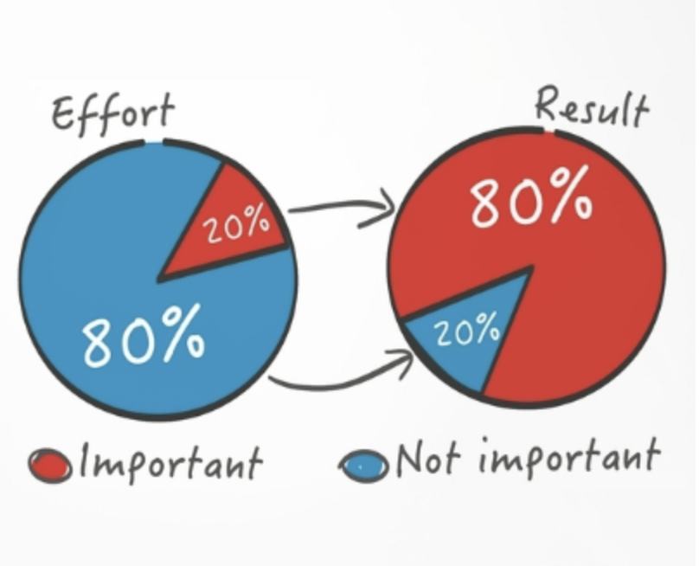
Gestione del tempo
La regola dell'80/20​​
Circa il 20% degli sforzi produce l'80% dei risultati.
Imparare a riconoscere e a concentrarsi su quel 20% è la chiave per fare un uso più efficace del proprio tempo.
Gestione dei compiti: iniziare con un compito che sembra più complesso e difficile;
Tenete gli occhi sull'obiettivo principale: fissate un unico grande obiettivo e lavorate sempre su di esso;
Identificare ciò che vi distrae di più: identificate ciò che vi distrae di più per tenerlo lontano.

Slide 13
Strumenti di gestione
SimpleMind consente agli utenti di creare mappe mentali per stabilire facilmente connessioni tra le idee;
Evernote consente agli utenti di organizzare tutte le informazioni archiviando le note;
Stratpad consente agli utenti di creare un business plan e proiezioni finanziarie spiegate passo dopo passo;
Anfix consente agli utenti di effettuare la contabilità e la fatturazione della propria attività;
Skype consente la comunicazione istantanea;
LinkedIn è la rete professionale più diffusa al mondo;
Google Analytics permette di conoscere e analizzare il traffico del proprio sito web e le tendenze della rete.

Slide 14
1.2 Pianificare l'agenda tenendo conto delle priorità e delle esigenze interne.
Quando si pianifica l'agenda è molto importante prendere in considerazione tutto ciò che richiede attenzione, tutti i compiti e le esigenze interne.
È possibile suddividere i compiti in tre diversi livelli di priorità:
Priorità critiche sono sensibili al tempo e di alto valore. Si tratta di compiti che hanno a che fare con crisi o scadenze rigide per i clienti. I compiti di alto valore che non sono sensibili al tempo dovrebbero essere considerati priorità elevate;
Priorità medie possono essere sensibili al tempo ma non di alto valore. Riunioni, comunicazioni via e-mail e organizzazione di progetti possono rientrare in questa categoria;
Compiti a bassa priorità sono quelli che non sono sensibili al tempo e non hanno un valore elevato.

Slide 15
1.3 Articolare la missione dell'impresa sociale
La vostra impresa sociale deve avere un marchio e un business brief chiaramente definiti che comunichino cosa fa, come lo fa e perché lo fa.
Un'impresa sociale si distingue da un'impresa convenzionale perché nasce con l'obiettivo primario di affrontare un problema o promuovere una causa.
Affrontare un problema o una sfida diventa la "missione sociale" dell'organizzazione.

Slide 16
La dichiarazione di missione
La dichiarazione di missione è l'idea essenziale e diretta del perché e del cosa si intende realizzare.
Le imprese sociali si trovano spesso a dover rispondere alla domanda "Perché?": il fondamento della vostra impresa sociale e i valori che vuole perseguire. Una visione ben chiara e definita arriva davvero al "perché" della vostra organizzazione.
Il "Che cosa" è ciò che avete designato per l'azienda e risponde alla domanda "che cosa farete per fare la differenza?". Il "cosa" indica l'obiettivo dell'organizzazione.
Il modo in cui stabiliamo la dichiarazione di missione consiste nel definire gli obiettivi in un'unica frase che racchiuda l'intera visione. Deve essere breve, specifica e misurabile.
Nelle imprese sociali, questa può anche essere descritta come la vostra "missione sociale".

Slide 17
1.4 Delineare le azioni specifiche per il raggiungimento di obiettivi e traguardi
Una volta stabilita la dichiarazione della missione per la vostra causa, il passo successivo sarà la determinazione del come. Questo informa su come intendete realizzare il cambiamento che ritenete necessario.
Bisogna individuare chi lo farà.
Una volta delegata la responsabilità del compito, assicuratevi di specificarne la responsabilità. In questo modo si chiariscono gli obiettivi e i parametri.
Dopo aver sviluppato la responsabilità, dovrete includere abbastanza dettagli per garantire la piena comprensione dell'ambito, dei limiti e dello scopo dell'incarico.
Sarete pronti a diffondere la bozza dell'azione alle persone designate con piena fiducia.

Slide 18
1.5 Stabilire obiettivi per pianificare, misurare e migliorare le prestazioni.
Stabilire obiettivi per la pianificazione, la misurazione e il miglioramento delle prestazioni è incredibilmente importante per capire dove l'organizzazione sta avendo successo, progredendo, regredendo e fallendo.
È necessario identificare le aree chiave che guidano le prestazioni aziendali e trovare un modo per misurarle..
Questo tipo di unità di misura viene definito come
indicatore chiave di prestazione (KPI)
I due attributi chiave di un KPI sono:
La quantificabilità (cioè si deve essere in grado di ridurre il problema a un numero)
Coglie direttamente un elemento chiave del business.

Slide 19
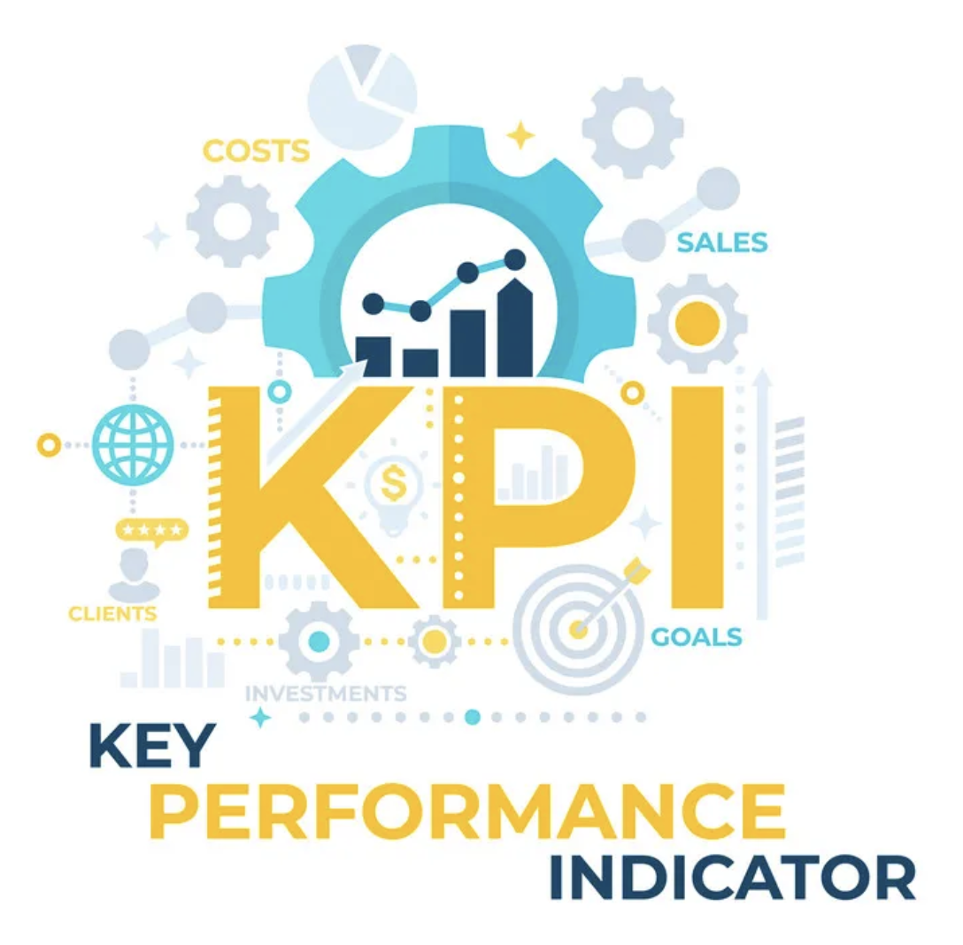
KPI
I KPI sono il cuore di qualsiasi sistema di misurazione delle prestazioni e di definizione degli obiettivi.
Ci sono alcuni criteri chiave che i vostri KPI dovrebbero soddisfare:
devono essere il più possibile collegati agli obiettivi di primo livello della vostra azienda;
devono essere quantificabili;
devono riguardare aspetti dell'azienda su cui si ha il controllo.
Inoltre, ci sono due modi principali in cui è possibile guidare i miglioramenti futuri utilizzando i KPI per:
individuare potenziali problemi o opportunità;
stabilire obiettivi per i reparti e i dipendenti.

Slide 20
1.6 Ecosistemi di sostegno alle imprese sociali
L'obiettivo dell'imprenditore sociale è creare valore per la società.
Le organizzazioni di sostegno sociale si caratterizzano per la volontà di creare modelli economicamente sostenibili che mirano ad aumentare il loro impatto.
L'identificazione degli eco-sistemi di supporto è ancora più importante per le imprese sociali al fine di raggiungere la sostenibilità a medio e lungo termine.

Slide 21
Modi comuni di comunicare con le parti interessate
Riunioni periodiche
Comunicati stampa
Siti web e social media
Eventi di raccolta fondi
Partecipazione a gruppi di progetto e task force collaborativi

Slide 22
1.7 Business plan
Il business plan deve delineare la strategia aziendale e gli obiettivi principali, tra cui:
proiezioni finanziarie,
marketing,
piani operativi.
Avere chiari gli obiettivi a lungo termine aiuta a compiere passi significativi nella gestione quotidiana dell'azienda.
Un documento che fornisce una descrizione e una panoramica dell'impresa.

Slide 23
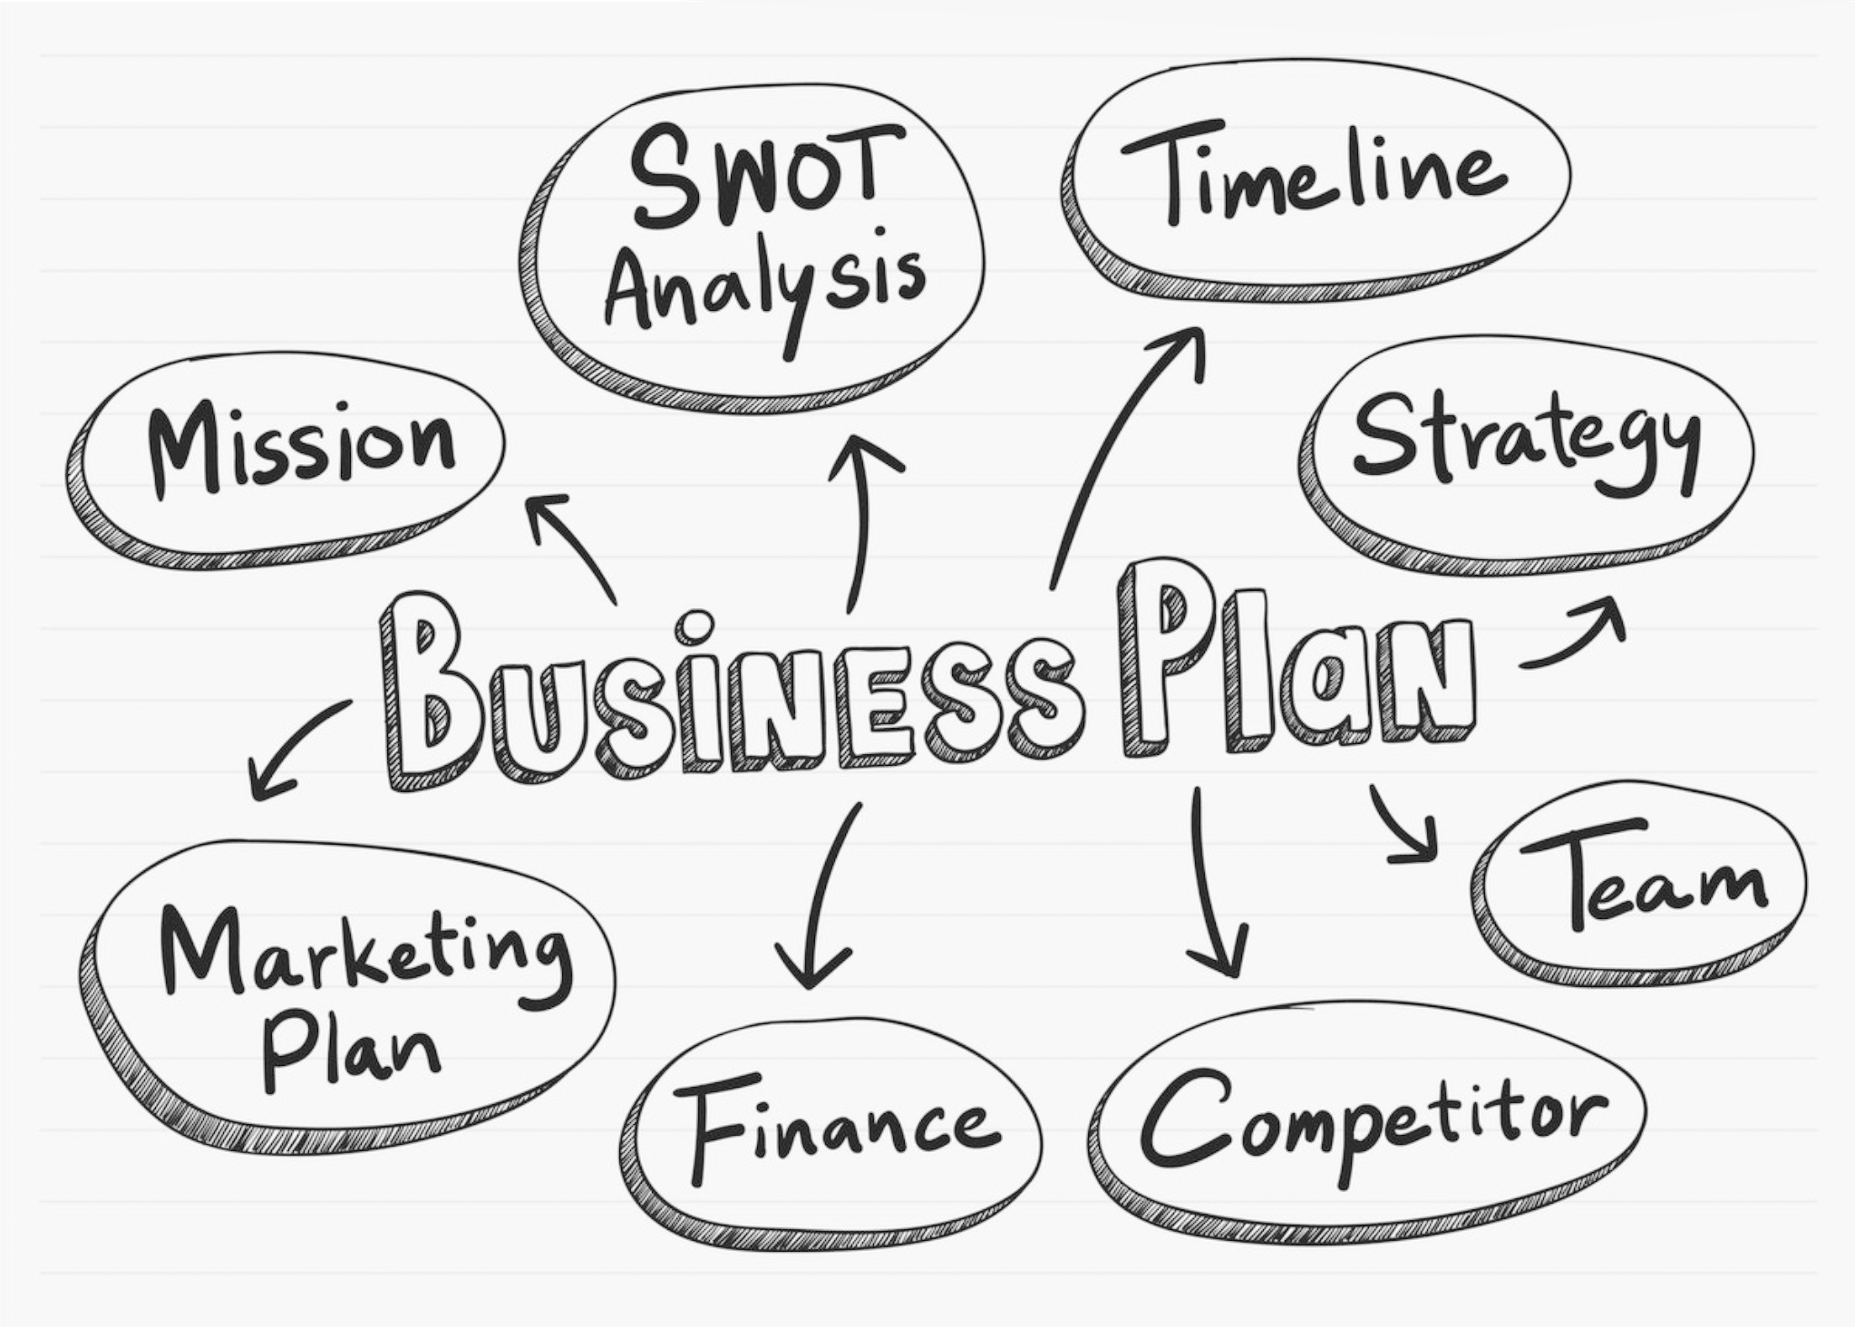
Il business plan deve anche:
fungere da punto di riferimento per le prestazioni della vostra azienda,
definire l'andamento dell'azienda nei prossimi anni e il modo in cui si intende superare eventuali ostacoli,
essere uno strumento utile per:
focalizzare e sviluppare idee;
identificare i professionisti della vostra azienda;
riflettere su opzioni e opportunità
aiutare a convincere le banche e i potenziali investitori a sostenere e finanziare la vostra attività,
aiutare ad attrarre più talenti e risorse.

Slide 24
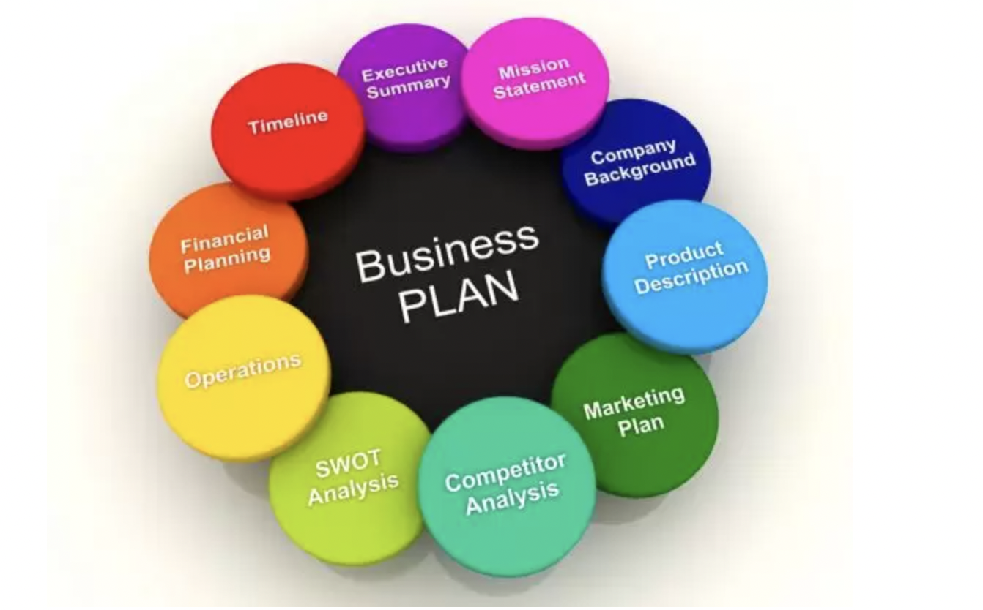
Le sezioni chiave di un business plan
Cosa deve includere il vostro business plan?
Riassunto esecutivo
Descrizione dell'azienda
L'opportunità di business
Obiettivo di mercato
Dettagli sulle strategie di mercato
Analisi della concorrenza
Un piano di progettazione e sviluppo dei prodotti e servizi
Informazioni sulle operazioni e sul piano di gestione
Informazioni, pianificazione e fattori
Un business plan deve essere rivisto e aggiornato regolarmente.
Questo lo rende uno strumento molto utile per misurare il successo o per aiutarvi a muovervi verso una nuova direzione aziendale.

Slide 25
2.1 Caratteristiche e gestione degli obiettivi finanziari
2. EQUILIBRIO ECONOMICO
Analizzando in modo più approfondito l'ultima sezione del business plan che riguarda le informazioni finanziarie, è importante sottolineare che
Gli obiettivi principali sono la gestione delle finanze dell'organizzazione in conformità con i requisiti legali, la creazione di una disciplina e il miglioramento della salute finanziaria dell'organizzazione.
Questi obiettivi aiutano i responsabili finanziari a determinare quanto investire e quanto risparmiare e a garantire il successo dell'azienda.

Slide 26
Il team finanziario gioca un ruolo fondamentale in qualsiasi organizzazione. È responsabile di:
prendere decisioni importanti attraverso l'analisi dei profitti e delle perdite, le previsioni finanziarie e l'analisi dei rapporti;
utilizzare le risorse disponibili e assicurarsi che soddisfino le esigenze dell'organizzazione;
garantire che l'organizzazione prenda le decisioni dopo aver considerato i fondi disponibili e i potenziali rischi futuri.

Slide 27
Il termine "risorse" comprende tutto ciò che può avere un impatto sulla vostra capacità di rimanere in attività:
attrezzature per la produzione di prodotti o l'esecuzione di lavori,
macchinari,
materie prime,
veicoli,
personale.
2.2 Pianificare le risorse, i costi e i ricavi necessari

Slide 28
Piano delle risorse
Pianificazione delle risorse è un approccio strategico per garantire che le risorse siano utilizzate nel modo più efficace, per ottenere un maggiore controllo sulle spese e sul flusso di cassa.
Un piano delle risorse identifica, organizza ed elenca le risorse necessarie per completare un progetto. Funge da schema per garantire che i progetti e il lavoro siano eseguiti nei tempi e nei costi previsti.

Slide 29
La pianificazione delle risorse aiuta a garantire:
Massimo utilizzo delle risorse: focus strategico sulla massimizzazione dell'utilizzo delle risorse;
Consegna puntuale: consegnare i progetti nei tempi previsti aiuta a costruire la soddisfazione e la fedeltà dei clienti;
Rispetto del budget: una spesa eccessiva può causare l'annullamento di progetti, mancate entrate e una riduzione della redditività.

Slide 30
La pianificazione delle risorse aiuta a garantire:
Tempistica del progetto prevedibile: le risorse disponibili sono strettamente collegate alla quantità di tempo necessaria per eseguire i compiti;
Miglioramento del flusso delle attività: le persone giuste lavorano sulle attività giuste al momento giusto;
Stime più accurate: questo può anche aiutare i dirigenti a stimare quando i progetti inizieranno a incidere su ricavi, costi e redditività.

Slide 31
3. INTRODUZIONE ALLA GESTIONE FINANZIARIA
3.1 Che cos'è la gestione finanziaria
3.2 Obiettivo della gestione finanziaria
3.3 Elementi di gestione finanziaria

Slide 32
Che cos'è la gestione finanziaria?
“La gestione finanziaria è l'attività che riguarda la pianificazione, la raccolta, il controllo e l'amministrazione dei fondi utilizzati nell'azienda.”
Guthman and Dougal
GF è la sottounità del management che si concentra sulla generazione di informazioni finanziarie che possono essere utilizzate per migliorare il processo decisionale.

Slide 33
OBIETTIVO DELLA GESTIONE FINANZIARIA
Alta Efficienza
GF cerca di aumentare l'efficienza di tutti i reparti aziendali
Ridurre i Rischi
I manager finanziari devono evitare situazioni ad alto rischio e assumere rischi calcolati.

Slide 34
OBIETTIVO DELLA GESTIONE FINANZIARIA
Sopravvivenza Aziendale L'imprenditore deve mantenere il controllo della gestione poiché la sopravvivenza dell'organizzazione è un obiettivo primario.
Struttura equilibrata
I direttori finanziari devono preparare una struttura del capitale aziendale che tenga conto di tutte le fonti dello stesso.

Slide 35
Elementi di gestione finanziaria
GF si compone di tre elementi chiave:
Pianificazione finanziaria - È un modo per calcolare il capitale necessario e definire le risorse in modo appropriato.
Controllo finanziario - Si tratta di stabilire KIP appropriati per garantire che l'organizzazione lavori per raggiungere i suoi obiettivi.
Processo decisionale finanziario - Si tratta di imprenditori che devono decidere in merito a finanziamenti, allocazione delle risorse, distribuzione dei profitti e molto altro ancora.

Slide 36
4. COMPONENTI DELLA GESTIONE FINANZIARIA: COSTRUZIONE, LETTURA E COMPRENSIONE
4.1 Lo stato patrimoniale
4.2 Il conto economico
4.3 Il flusso di cassa
4.4 Indicatori di bilancio

Slide 37
Per capire come affrontare il mondo della gestione finanziaria, intesa come controllo dei fondi di un'organizzazione, è innanzitutto necessario che ogni impresa disponga di tre documenti fondamentali:
Il Bilancio
Il Bilancio Economico
Il flusso di Cassa

Slide 38
IL BILANCIO
Il bilancio contabile è un quadro della situazione finanziaria dell'azienda, attraverso il quale è possibile analizzare la posizione finanziaria. Con questo documento chiunque può vedere cosa possiede l'impresa, quanti debiti ha l'organizzazione e quanto è stato investito. La situazione finanziaria è il punto principale del bilancio, ma cos'è? È semplicemente la capacità di far fronte ai debiti. È diversa, come vedremo, dalla situazione economica.
In altre parole, il bilancio mostra il totale delle attività dell'azienda e il modo in cui queste attività sono finanziate, attraverso il debito o il capitale, ed è utile per fare analisi sia interne che esterne.

Slide 39
<< I bilanci aiutano a capire se un'organizzazione sta avendo successo o sta lottando, analizzando la situazione della liquidità>>
Analisi Interna: | Analisi Esterna:
Con l'analisi interna è possibile capire: se l'organizzazione è in grado di far fronte alle spese future o di gestire uno shock di mercato; l'andamento delle attività e delle passività per assicurarsi che l'organizzazione funzioni correttamente; le aree problematiche | Aiuta gli investitori e gli stakeholder a: valutare l'azienda, vedere la sua posizione finanziaria, le risorse attualmente disponibili e tutti gli accordi di finanziamento. Per gli investitori, questo può aiutarli a capire se vale la pena investire in quell'azienda.

Slide 40
Il bilancio si basa su questa equazione essenziale:
Attività = Passività + Patrimonio netto
ASSET: ciò che l'azienda possiede
RESPONSABILITÀ: ciò che l'azienda deve
PATRIMONIO AZIONARIO: quanto è stato investito nell'impresa

Slide 41
DIFFERENZE TRA BILANCI TRADIZIONALI E BILANCI DELL'IMPRESA SOCIALE
Le Imprese sociali sono tenute a redigere il bilancio alla fine dell'anno fiscale. Tuttavia, questo documento presenta alcune differenze rispetto a quello tradizionale. Lo status di "impresa sociale" può essere acquisito da qualsiasi soggetto economico. L'importante è che conduca in modo stabile e duraturo un'attività economica (non profit) basata sull'interesse generale e su finalità civiche, solidaristiche e di utilità sociale.
Per questo motivo, l'impresa sociale è ad alta intensità di lavoro piuttosto che di capitale.

Slide 42
IL CONTO ECONOMICO
Il conto economico fornisce i risultati finanziari delle operazioni di un'impresa sociale in un determinato periodo. L’obiettivo è quello di descrivere quanto denaro l'impresa ha guadagnato durante la sua attività e quali costi ha sostenuto per generare questo reddito. Quindi, il conto economico mostra la capacità di un'azienda di generare vendite, gestire le spese e creare profitti.

Slide 43
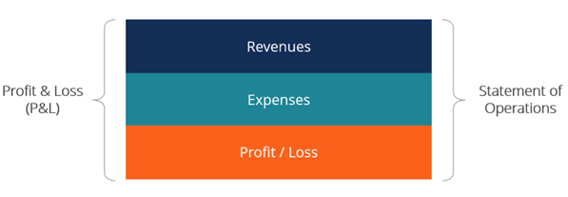
Le principali categorie che possono essere identificate nel conto economico sono:
Ricavi: sono costituiti da vendite di prodotti o servizi e da entrate ricorrenti non direttamente collegate alle attività commerciali;
Guadagni: comprendono le transazioni una tantum;
Spese: comprendono tutti i costi operativi, come gli stipendi dei dipendenti, le commissioni di vendita, le imposte e le spese amministrative;
Perdite: come per i guadagni, si tratta di costi o eventi una tantum che rappresentano una perdita per l'organizzazione;
Utile netto: chiamato anche "risultato finale", è ciò che calcola il conto economico. Per calcolare il reddito netto, si sommano tutti i ricavi e gli utili e si sottraggono le spese e le perdite.

Slide 44
Perché il conto economico è importante?
Il conto economico fornisce un'analisi del quadro generale e aiuta le aziende a individuare i punti in cui è necessario affinare la strategia aziendale. Il confronto tra i diversi rendiconti finanziari nel corso degli anni permette alle aziende di:
Capire come si accumulano le entrate e le uscite nel tempo: I conti economici possono aiutarvi a capire da dove provengono i costi, come ridurli e come massimizzare il reddito netto.
Pianificare il futuro: Le aziende nuove o in fase di avviamento includono un conto economico come parte del business plan.
Finalizzare le tasse: Le aziende consolidate che preparano i conti economici possono utilizzare le informazioni contenute nei resoconti dei profitti e delle perdite per compilare le imposte.

Slide 45
IL FLUSSO DI CASSA
Si tratta di un riepilogo delle entrate e delle uscite, che descrive nel dettaglio i flussi di cassa in entrata e in uscita dall'organizzazione, e viene normalmente registrato in fasce mensili.
La gestione aziendale deve puntare a un flusso di cassa positivo. Con la giusta liquidità, infatti, l'organizzazione è in grado di pagare senza problemi le tasse, i fornitori e altri creditori, nonché i dipendenti.

Slide 46
Come si calcolano i profitti e le perdite?
È possibile calcolare il profitto e la perdita sottraendo le spese totali dalle entrate in un determinato periodo seguendo questa equazione:
Utile e perdita / Utile netto = Ricavi - Spese

Slide 47
Qual è la differenza tra un bilancio operativo e un bilancio patrimoniale?
Molti confondono i bilanci con le situazioni patrimoniali. Sebbene entrambi forniscano dati finanziari storici, affrontano queste informazioni da due prospettive diverse:
Bilancio: | Rendiconto finanziario:
Un bilancio illustra il valore dell'azienda. Ciò significa che esamina le attività dell'azienda (ciò che l'organizzazione possiede), le passività (prestiti o denaro dovuto a persone o a determinate entità) e il patrimonio netto (valore delle azioni). | Il rendiconto finanziario mostra la variazione della redditività nel tempo. Mostra la performance dell'organizzazione in un determinato periodo e lo stato patrimoniale mostra l'impatto di tale performance sul valore dell'azienda.

Slide 48
INDICATORI DI BILANCIO
Il monitoraggio del livello di performance dell'azienda è una condizione primaria per la sua continua crescita ed espansione. Inoltre, una valutazione delle prestazioni basata esclusivamente su dati numerici è certamente insufficiente. La sola considerazione dei parametri quantitativi offre una visione limitata del mondo interno dell'azienda, consentendo di concentrarsi su come renderla il miglior concorrente possibile. Per questi motivi, agli indicatori di tipo strettamente economico-finanziario, altrimenti insufficienti, si aggiungono oggi altri indicatori cosiddetti Key.

Slide 49
I principali indicatori di bilancio sono:
Rendimento del capitale investito (ROI) = (Utile netto / Costo dell'investimento) x 100
Ritorno sul patrimonio netto (ROE) = (Utile netto / Patrimonio netto) x 100
Rendimento delle vendite (ROS) = Utile operativo / Vendite nette
Rendimento delle attività (ROA) = Utile netto / Attività totali

Slide 50
5. AUTOMAZIONE E GESTIONE FINANZIARIA
5.1 Big data per la gestione in tempo reale
5.2 Suggerimenti per gli strumenti

Slide 51
Big data per la gestione in tempo reale
Uno degli asset più importanti di un'organizzazione sono i dati e la loro gestione agile. Per stare al passo con la tecnologia moderna, un'azienda può ricevere numerosi vantaggi dalla FM dei dati in tempo reale.
Il software per l'analisi di bilancio e il business plan consente all'imprenditore e all'imprenditore sociale di effettuare valutazioni basate su indici relativi a:
situazione economica
situazione finanziaria
situazione patrimoniale

Slide 52
Benefici
L'uso di strumenti digitali può portare solo vantaggi alle organizzazioni che li sfruttano, tra cui:
Tempi Rapidi
Gli strumenti digitali velocizzano le attività manuali
Pochi errori
Gli strumenti digitali riducono al minimo la possibilità di errori
Buon utilizzo dei dati Gli strumenti digitali analizzano in modo specifico ogni dato che viene loro fornito.

Slide 53
Suggerimenti per gli strumenti
Esistono numerosi strumenti (software) online che possono essere utilizzati.
La scelta del software può dipendere da:
- esigenze;
- requisiti;
- costi.

Slide 54
Suggerimenti per gli strumenti - Esempi
Software: | Pro:
Cube | Integrazioni intuitive di fogli di calcolo con Excel e Google Sheets; Ottenere approfondimenti più intelligenti e più rapidi sui dati finanziari in tempo reale.
Anaplan | Possibilità di collegarsi a un numero qualsiasi di flussi di pianificazione tramite un unico cruscotto; Interfaccia utente intuitiva e ampiamente personalizzabile; Possibilità di ottenere report dettagliati in tempo reale con pochi clic.

Slide 55
Suggerimenti per gli strumenti - Esempi
Software: | Pro:
Vena | Utilizza Excel Personale di supporto competente e materiale di formazione online; Reportistica flessibile; Basato su cloud con supporto mobile.
Planful | Modelli di budgeting, previsione e analisi dei flussi di cassa molto flessibili e facili da usare; Capacità di gestire esigenze di reporting complesse; Interfaccia simile a quella di Excel.

Slide 56
Suggerimenti per gli strumenti – Esempi
Software: | Pro:
Adaptive | Le funzioni di pianificazione e previsione degli scenari supportano la visualizzazione dei flussi di cassa futuri.

Slide 57
Punti chiave da cui partire
È necessario comprendere il processo di pianificazione aziendale, con la costruzione e la comprensione del bilancio sociale e la gestione di risorse, costi e ricavi.;
È necessario capire cos'è la gestione finanziaria, i suoi obiettivi e le sue caratteristiche distintive.;
È necessario comprendere gli strumenti per una gestione in tempo reale del proprio business plan, al fine di avere una conoscenza più dettagliata della gestione dei propri asset..

Slide 58
Riflessione/Autovalutazione
1) Come costruirebbe il suo business plan se fosse un manager imprenditore sociale?
2) Quali sono i principali obiettivi di finanza sociale da tenere a mente se siete un imprenditore?
3) In che modo gli strumenti digitali possono favorire la gestione finanziaria delle imprese sociali?

Slide 59
Grazie!
https://www.beyond-capital.eu/
Conservare questa diapositiva www.exeolab.it
Compila questa rapida valutazione per aiutarci a migliorare il modulo!

